Slide 1

第11章-文件及IO操作
讲师：Python娟子姐
马驰率风,羊致清和

Slide 2
本章目标
掌握文件读写的基本操作
掌握with语句的使用
熟悉数据的组织维度
掌握不同维度数据的存储
掌握目录与文件的相关操作
马驰率风,羊致清和

Slide 3

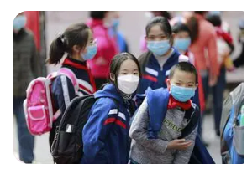
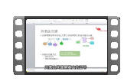
文件的概述
存储在计算机的存储设备中的一组数据序列就是文件
不同类型的文件通过后缀名进行区分
文件
文本文件
二进制文件
由于编码格式的不同，所占磁盘空间的字节数不同
没有统一的编码，文件直接由0或1组成，需要使用指定的软件才能打开
马驰率风,羊致清和

Slide 4
文件的基本操作
Python操作文件的步骤
1
打开文件
2
操作文件
3
关闭文件
变量名=open(filename,mode,encoding)
变量名.read()
变量名.write(s)
变量名.close()
马驰率风,羊致清和

Slide 5
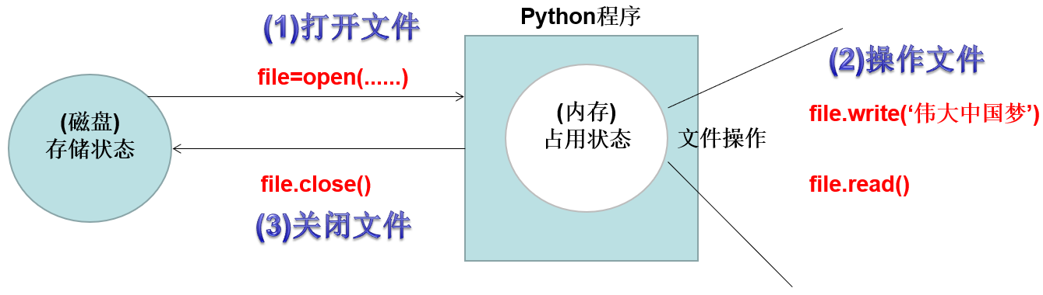
文件的基本操作
文件的状态和操作过程
马驰率风,羊致清和

Slide 6
文件的基本操作
文件的打开模式 | 模式说明
r | 以只读模式打开，文件指针在文件的开头，如果文件不存在，程序抛异常
rb | 以只读模式打开二进制文件，如图片文件
w | 覆盖写模式，文件不存在创建，文件存在则内容覆盖
wb | 覆盖写模式写入二进制数据，文件不存在则创建，文件存在则覆盖
a | 追加写模式，文件不存在创建，文件存在，则在文件最后追加内容
+ | 与w/r/a等一同使用，在原功能的基础上增加同时读写功能
马驰率风,羊致清和

Slide 7
文件的基本操作
读写方法 | 描述说明
file.read(size) | 从文件中读取size个字符或字节，如果没有给定参数，则读取文件中的全部内容
file.readline(size) | 读取文件中的一行数据，如果给定参数，则为读取这一行中的size个字符或字节
file.readlines() | 从文件中读取所有内容，结果为列表类型
file.write(s) | 将字符串s写入文件
file.writelines(lst) | 将内容全部为字符串的列表lst写入文件
file.seek(offset) | 改变当前文件操作指针的位置,英文占一个字节，中文gbk编码占两个字节，utf-8编码占三个字节
马驰率风,羊致清和

Slide 8
文件的基本操作
with语句：又称上下文管理器，在处理文件时，无论是否产生异常，都能保证with语句执行完毕后关闭已经打开的文件，这个过程是自动的，无需手动操作。
语法结构：
with open(....) as file:
pass
马驰率风,羊致清和

Slide 9
数据的组织维度及存储
数据的组织维度：也称为数据的组织方式或存储方式，在Python中常用的数据组织方式可分为一维数据、二维数据和高维数据。
一维数据
二维数据
高维数据
通常采用线性方式组织数据，一般使用Python中的列表、元组或者集合进行存储数据。
二维数据也称表格数据，由行和列组成，类似于Excel表格，在Python中使用二维列表进行存储。
高级数据则是使用Key-Value方式进行组织数据，在Python中使用字典进行存储数据。在Python中内置的json模块专门用于处理JSON（JavaScript Object Notation）格式的数据。
马驰率风,羊致清和

Slide 10
文件的基本操作
json模块的常用函数
函数名称 | 描述说明
json.dumps(obj) | 将Python数据类型转成JSON格式过程，编码过程
json.loads(s) | 将JSON格式字符串转成Python数据类型，解码过程
json.dump(obj,file) | 与dumps()功能相同，将转换结果存储到文件file中
json.load(file) | 与loads()功能相同，从文件file中读入数据
马驰率风,羊致清和

Slide 11
目录与文件的相关操作
Python内置的与操作系统文件相关的模块，该模块中语句的执行结果通常与操作系统有关，即有些函数的运行效果在Windows操作系统和MacOS系统中不一样。
os
函数名称 | 描述说明
getcwd() | 获取当前的工作路径
listdir(path) | 获取path路径下的文件和目录信息，如果没有指定path，则获取当前路径下的文件和目录信息
mkdir(path) | 在指定路径下创建目录（文件夹）
makedirs(path) | 创建多级目录
马驰率风,羊致清和

Slide 12
目录与文件的相关操作
函数名称 | 描述说明
rmdir(path) | 删除path下的空目录
removedirs(path) | 删除多级目录
chdir(path) | 把path设置为当前目录
walk(path) | 遍历目录树，结果为元组，包含所有路径名、所有目录列表和文件列表
remove(path) | 删除path指定的文件
rename(old,new) | 将old重命名为new
stat(path) | 获取path指定的文件信息
startfile(path) | 启动path指定的文件
马驰率风,羊致清和

Slide 13
目录与文件的相关操作
os.path模块：是os模块的子模块，也提供了一些目录或文件的操作函数。
函数名称 | 描述说明
abspath(path) | 获取目录或文件的绝对路径
exists(path) | 判断目录或文件在磁盘上是否存在，结果为bool类型，如果目录或文件在磁盘上存在，结果为True，否则为False
join(path,name) | 将目录与目录名或文件名进行拼接，相当于字符串的 “+”操作
splitext() | 分别获取文件名和后缀名
马驰率风,羊致清和

Slide 14
目录与文件的相关操作
函数名称 | 描述说明
basename(path) | 从path中提取文件名
dirname(path) | 从path中提取路径（不包含文件名）
isdir(path) | 判断path是否是有效路径
isfile(path) | 判断file是否是有效文件
马驰率风,羊致清和

Slide 15
本章总结
文件是存储在辅助存储设备的一组数据序列，不同类型的文件通过后缀名进行区分
文件的分类
文本文件
二进制文件
文件的操作顺序
打开文件
open(filename,mode,encoding)
操作文件
文件对象.read()
文件对象.readline()
文件对象.readlines()
文件对象.write()
文件对象.writelines()
关闭文件
文件对象.close()
马驰率风,羊致清和

Slide 16
本章总结
with语句
with open(filename,mode,encoding) as file:
with语句优点：处理文件时，无论是否产生异常，都能保证with语句执行完毕后关闭已经打开的文件
数据的组织维度
一维数据：采用线性方式组织数据，可以使用列表、元组、集合进行存储
二维数据：由行和列组成，在Python中可使用二维列表进行存储
高维数据：使用Key-Value对方式组织数据，在Python中可使用字典进行存储
马驰率风,羊致清和

Slide 17
本章总结
目录与文件相关操作
os模块：Python内置的与操作系统和文件系统相关的模块，该模块中语句的执行结果通常与操作系统有关
os.path模块：os.path是os模块的子模块
马驰率风,羊致清和

Slide 18
章节习题
1） | 关于文件，下列说法错误的是 : （ ）
 | A．对已经关闭的文件进行读写操作会默认再次打开文件
 | B．对文件操作完成后即使不关闭程序也会不报错
 | C．对于非空文件，使用read()读取全部内容返回结果是字符串
 | D．file=open(filename,’rb’)表示以只读二进制方式打开文件
A
马驰率风,羊致清和

Slide 19
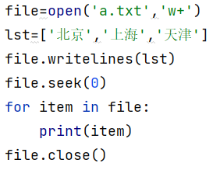
章节习题
2） | 阅读下面代码，程序的运行结果是 :: （ ）
 | A．北京 上海 天津
 | B．”北京” “上海” “天津”
 | C．“北京上海天津”
 | D．北京上海天津
D
马驰率风,羊致清和

Slide 20
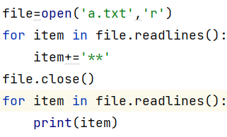
章节习题
3） | 阅读下面代码，程序的运行结果是 :: （ ）
 | A．逐行输出文件内容
 | B．逐行输出文件内容，但每行以**开头
 | C．报错
 | D．文件被清空，所以没有输出
C
马驰率风,羊致清和

Slide 21

章节习题
4） | 阅读下面代码，程序的运行结果是 :: （ ）
 | a.txt文件中的内容为 welcome to BeiJing
 | A．welcome to BeiJing
 | B．<_io.TextIOWrapper name='a.txt' mode='r' encoding='cp936'>
 | C．file
 | D．a.txt
B
马驰率风,羊致清和

Slide 22
章节习题
5） | 在读写文件之前，需要创建文件对象，使用的函数是 : （ ）
 | A．create()
 | B．open()
 | C．file()
 | D．create_file()
B
马驰率风,羊致清和

Slide 23
章节习题
6） | 在读写文件之前，需要打开文件对象，使用到的函数是: （ ）
 | A．read()
 | B．fileopen()
 | C．open()
 | D．cfile()
C
马驰率风,羊致清和

Slide 24
章节习题
7） | 在Python语言中，读写文件操作时定位到某个位置所用到的函数是 : （ ）
 | A．write()
 | B．seek()
 | C．writelines()
 | D．writetext()
B
马驰率风,羊致清和

Slide 25
章节习题
8） | 以下对Python文件处理的描述中，错误的是 :（ ）
 | A．当文件以文本方式打开时，读写按照字节流方式
 | B．Python能够以文本和二进制两种方式处理文件
 | C．Python通过内置的函数open()打开一个文件
 | D．Python文件操作完成后可以使用close()方法关闭，释放文件的使用权
A
马驰率风,羊致清和

Slide 26
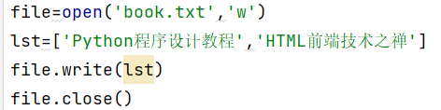
章节习题
9） | 阅读以下代码，程序运行的结果是:（ ）
 | A．程序报错
 | B．“[Python程序设计教程,HTML前端技术之禅]”
 | C．Python程序设计教程，HTML前端技术之禅
 | D．Python程序设计教程 HTML前端技术之禅
A
马驰率风,羊致清和

Slide 27
章节习题
10） | 以下关于文件读写的描述中，错误的是 :（ ）
 | A．使用with语句可以在文件操作完之后自动关闭文件
 | B．以覆盖写模式打开的文件无法进行读取操作
 | C．文件对象的seek(3)表示移动三个字符串的位置
 | D．文件对象的readline()方法用来读取一行字符串
C
马驰率风,羊致清和

Slide 28
章节习题
实战一：批量创建文件
需求：在指定路径下批量创建3000份文本文件，文件名格式为序号_物资类别_用户识别码组成
1）序号从0001到3000
2）物资类别包括：水果、烟酒、粮油、肉蛋、蔬菜
3）用户识别码为9位的随机十六进制数码
运行效果
马驰率风,羊致清和

Slide 29
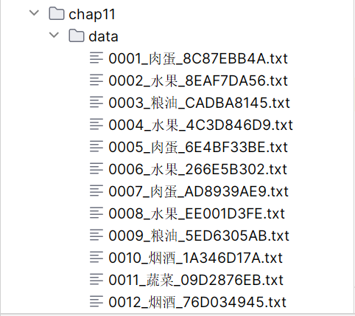
章节习题
实战一：批量创建文件
运行效果
马驰率风,羊致清和

Slide 30
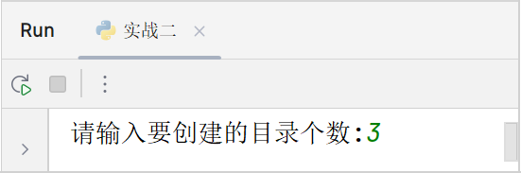

章节习题
实战二：批量创建文件夹
需求：在指定路径newdir下批量创建指定个数的目录（文件夹），如果newdir目录不存在，则创建
运行效果
马驰率风,羊致清和

Slide 31
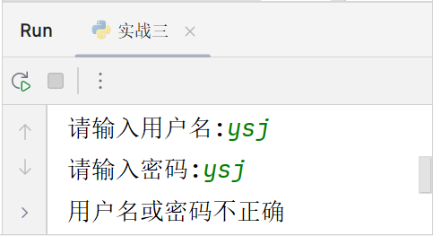
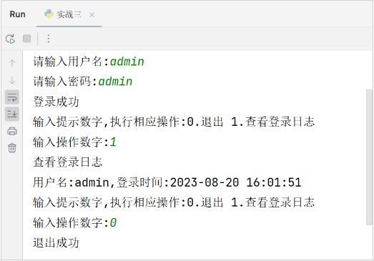
章节习题
实战三：记录用户登录日志并查看
需求：创建XX客服管理系统的登录界面，每次登录时，将用户的登录日志写入文件中，并且可以在程序中查看用户的登录日志
运行效果
马驰率风,羊致清和

Slide 32
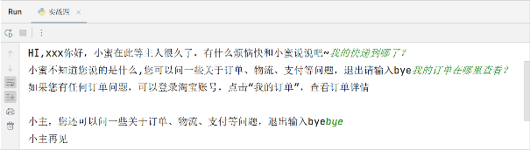
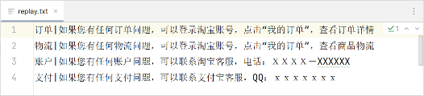
章节习题
实战四：模拟淘宝客服自动回复
需求：淘宝客服为了快速回答买家问题，设置了自动回复的功能，当有买家咨询时，客服自助系统会首先使用提前规划好的内容进行回复，请用Python程序实现这一功能
运行效果
马驰率风,羊致清和

Slide 33
风里雨里娟子姐都在这里等你
马驰率风,羊致清和

